Slide 1
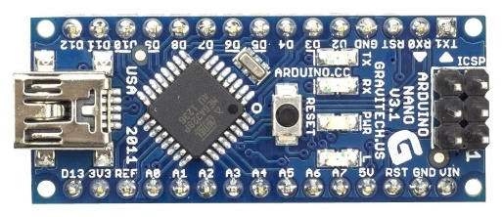
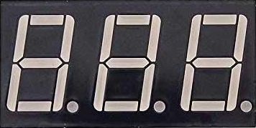
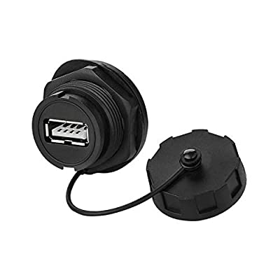
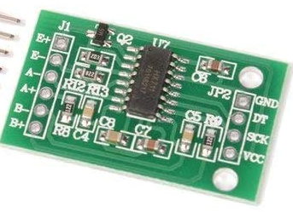
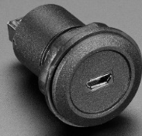
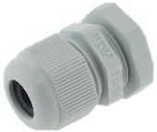

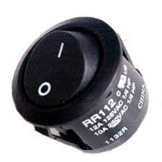
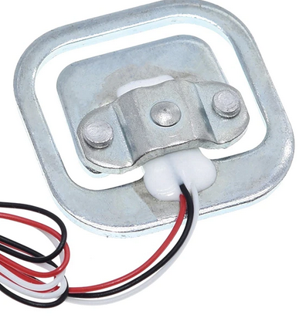
Boîtier principal : Affichage, gestion de la batterie
Boîtier secondaire: Un par jeu de capteur Propre au jeu de capteur car contient les informations de calibration
Comm. Série (émulée)
Comm. Série
µ USB A Socket
µ USB B Socket
Câble USB A mâle mâle Alim et comm. série
BMS
E+
A-
A+
E-

